Slide 1


Årsrapport RCC Norr 2024 samt reviderad statsbidragsbudget för 2025
NRF:s FD 2025-03-27
Anna-Lena Sunesson

Slide 2
Förslag till reviderad statsbidragsbudget 2025

Slide 3
Norra sjukvårdsregionen, rapporter för 2024
Resultatrapport sjukvårdsregional cancerplan 2022-2024
Planen beskriver hur norra sjukvårds-regionen ska arbeta för att nå målen i den nationella cancerstrategin.
Ansvar för måluppfyllelse: i de flesta fall regionerna, ibland regionerna + RCC Norr.
Handlingsplaner i respektive region och processpecifika mål.
Slutredovisning vid FD:s junimöte.
Årsrapport för RCC Norrs arbete enligt verksamhetsplan 2024
Planen beskriver arbetet för RCC Norrs anställda under 2024 för att bidra till att nå målen för
- den sjukvårdsregionala cancerplanen
- det nationella RCC-arbetet, fr.a. inom de områden där RCC Norr har nationellt stödansvar
- internt arbetsmiljöarbete.
Ansvar för måluppfyllelse: RCC Norr

Slide 4
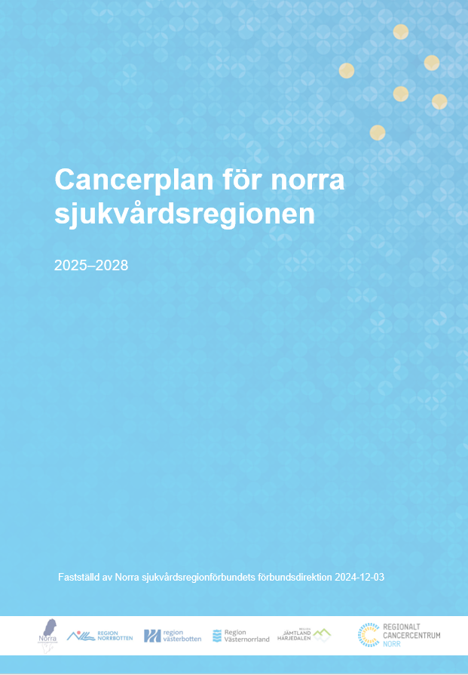
Sjukvårdsregional cancerplan 2025–2028
Rubriker enligt EU:s cancerplan
Förebyggande arbete (4 mål)
Tidig upptäckt (7 mål)
Diagnos och behandling (11 mål)
Bättre livskvalitet för patienter och canceröverlevare (5 mål)
(Totalt 27 mål)

Slide 5
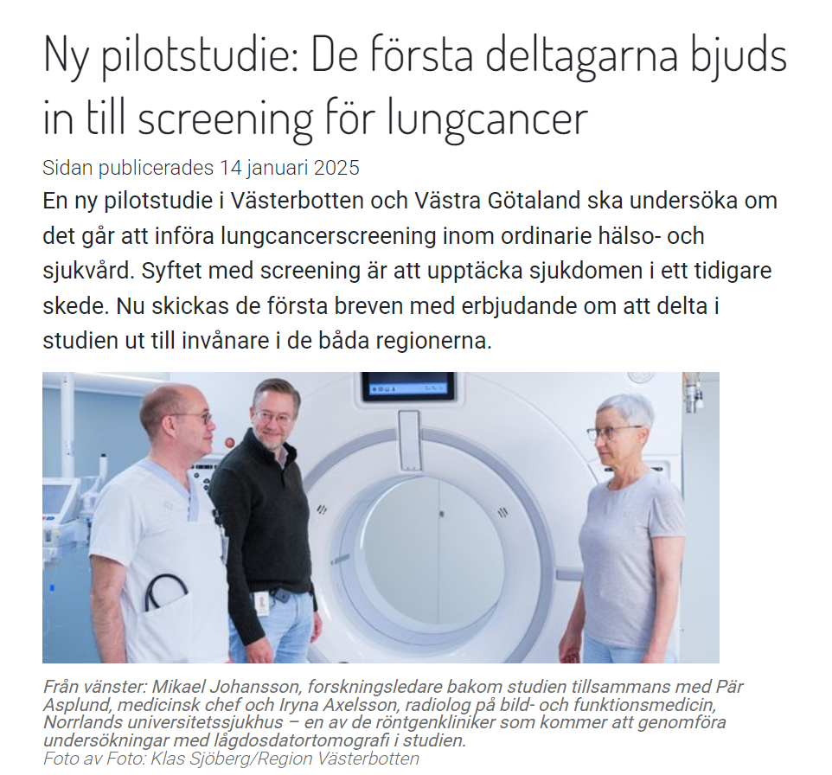
Status 21 mars:
RCC Norr hade
skickat ut 2500 erbjudanden
fått 775 svar varav 72 personer godkända för studien
58 bokade DT-undersökningar (7 i Lycksele, 21 i Skellefteå och 30 i Umeå)

Slide 6
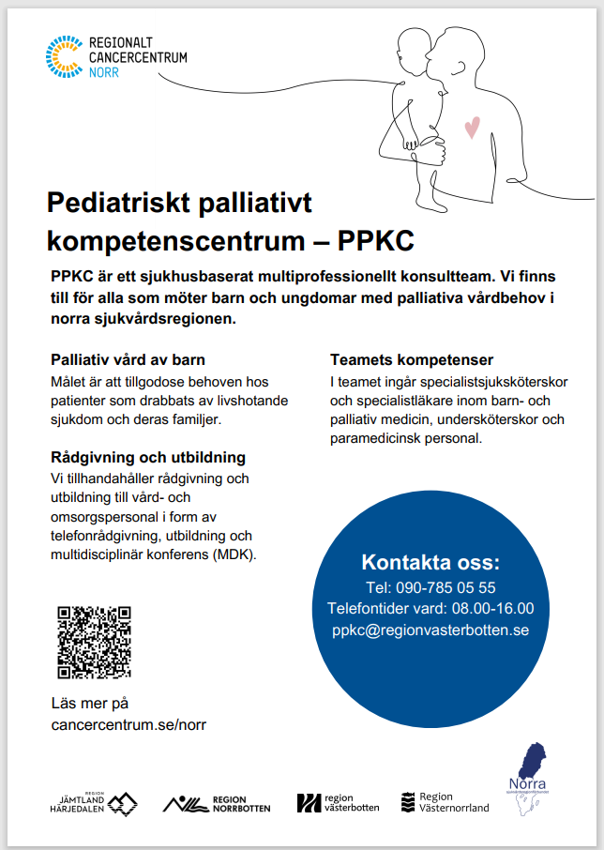
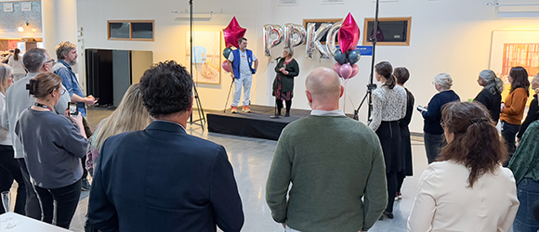
Pediatriskt palliativt kompetenscentrum – PPKC
Invigdes 3 februari
https://cancercentrum.se/norr/vara-uppdrag/palliativ-vard/palliativ-vard-i-norr/pediatriskt-palliativt-kompetenscentrum/

Slide 7
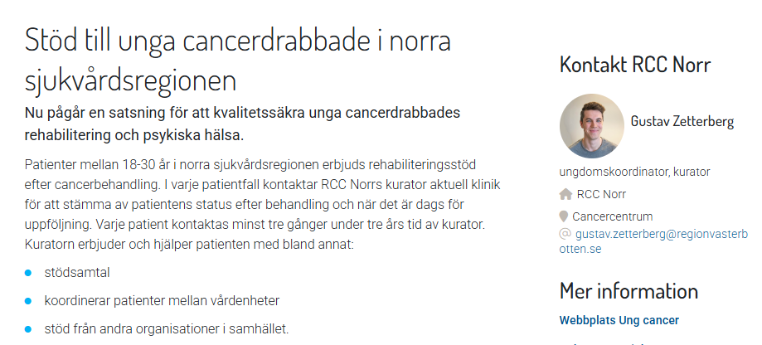
Nu etablerat samarbete även med uppföljningsmottagningen efter barncancer.
Uppföljning av unga cancerdrabbade (≥25 år) finns med i förslaget till uppdaterad nationell cancerstrategi.

Slide 8
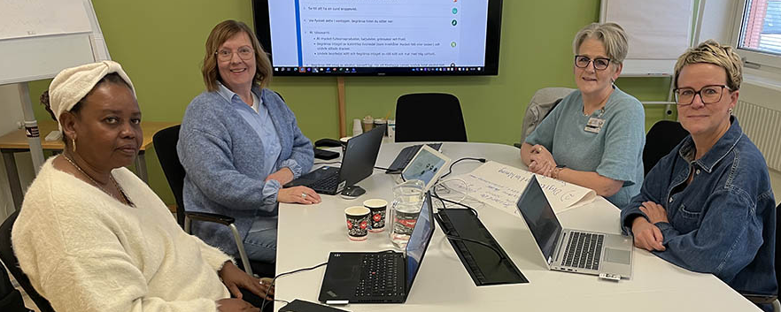
Införande av hälsoinformatörer i norr
Grundkoncept från RCC Stockholm Gotland, anpassas till förutsättningar i norr
Östersunds kommun och Skellefteå kommun ingår nu i projektet. Fokus migrant-perspektiv samt i RJH fram till sommaren HPV-vaccination (utrotningsprojektet)
Urval av kommuner i RN och RVN planeras
baseras mer utifrån lågt deltagande i
screeningprogram.
Hälsoinformatörer
- ska bo i aktuell kommun
- ska ha god kunskap- och lokalkännedom
om den aktuella kommunen (dess kultur)
- ska ha mycket goda kunskaper i svenska
och vid migrantfokus tala fler språk
- får utbildning och stöd

Slide 9
Canceröverenskommelsen 2024 – medel för förbättringsarbeten
Medel att fördela:
Patologi 5,1 mnkr
Bilddiagnostik 5,1 mnkr
Cancerrehab/
palliativ vård 8,5 mnkr
Totalt 64 beviljade projekt
i norra sjukvårdsregionen

Slide 10
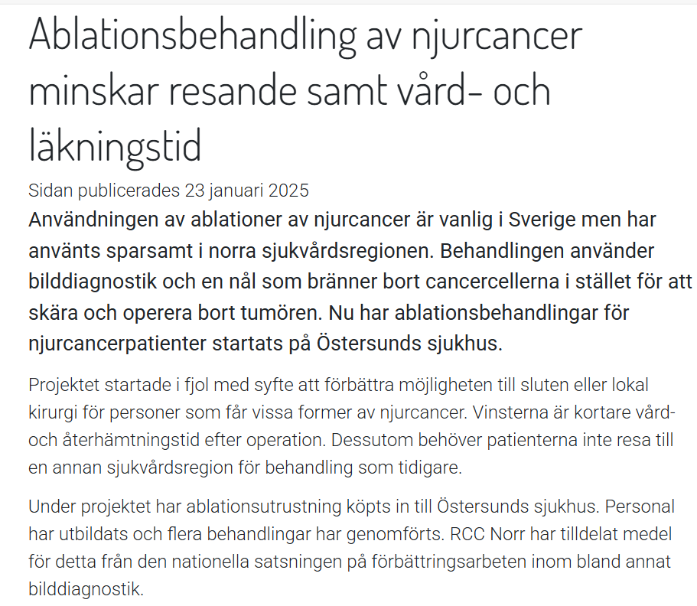
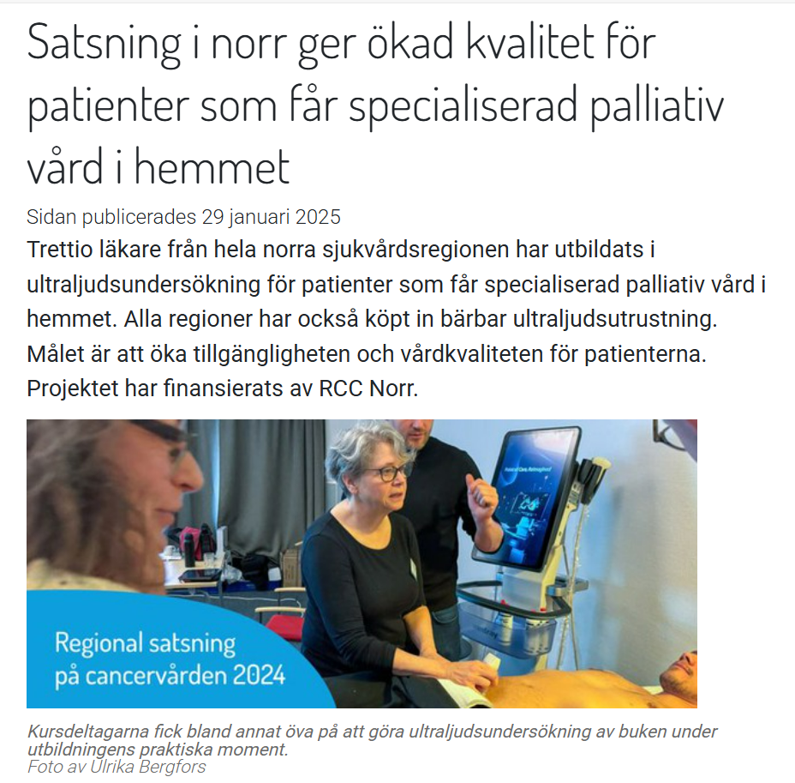
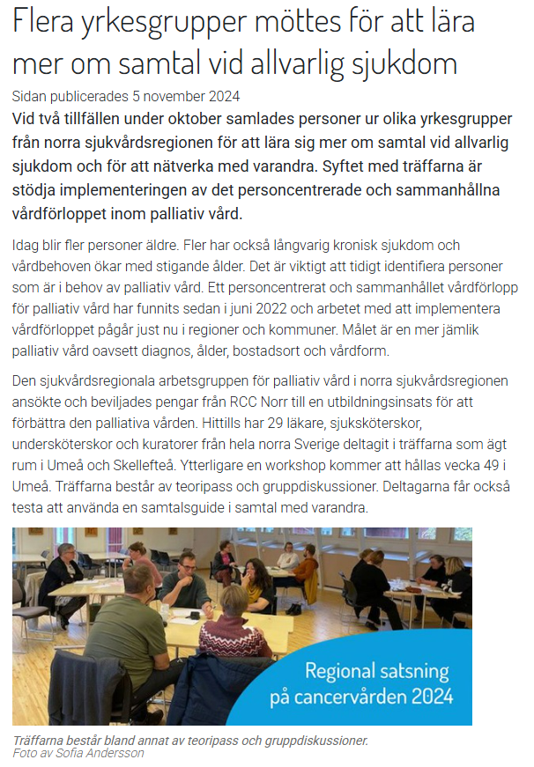
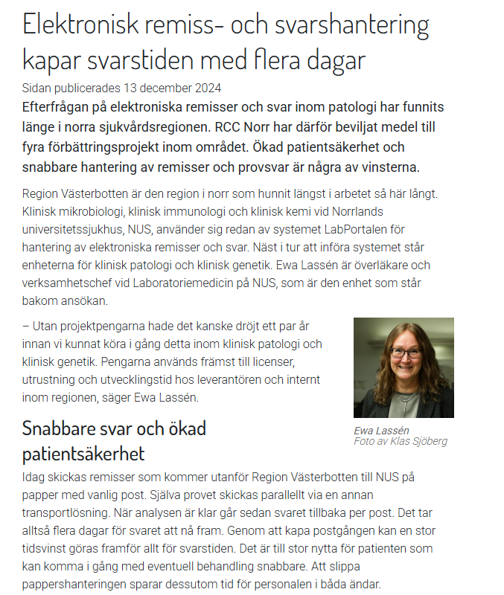
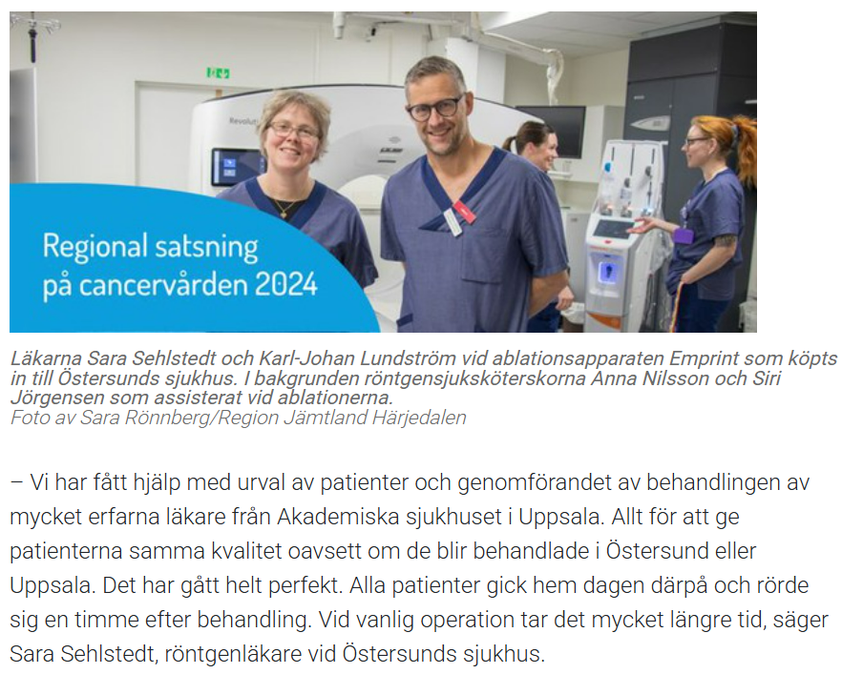
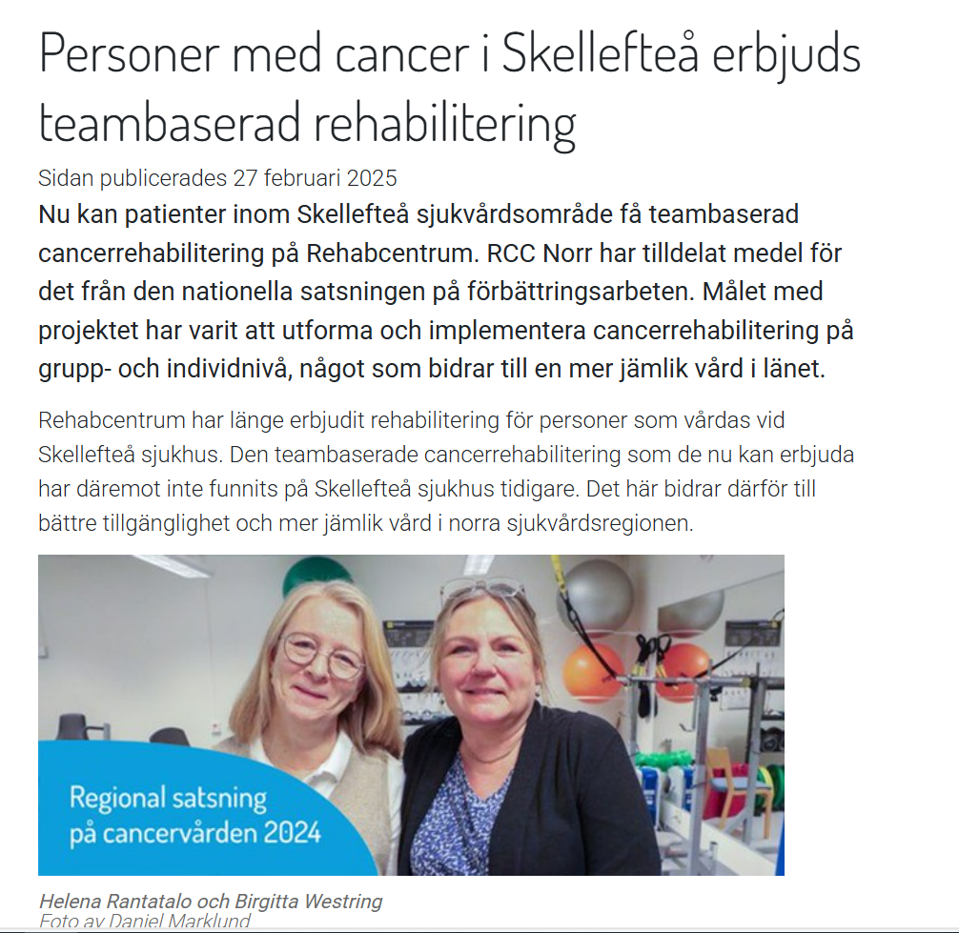

Slide 11
Ekonomisk redovisning
Huvudsaklig användning statsbidrag:
- Löner processledare 7 mnkr
- Till regionerna 5 mnkr
- Sjukvårdsregional kunskapsstyrning NRF 3,15 mnkr
- Finansiering OPT-kansliet 2,1 mnkr

Slide 12
Ekonomisk redovisning

Slide 13
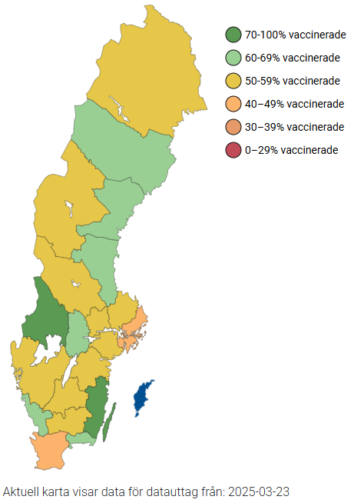

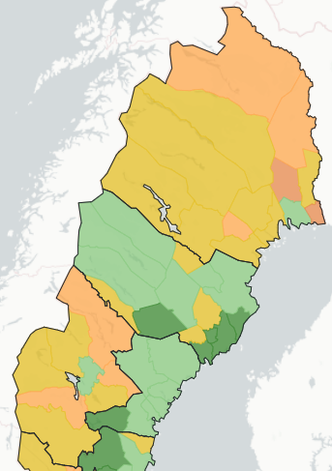

HPV-vaccination – utrotningsprojektet
Pågående kampanj om HPV-vaccination
(utrotningsprojektet), kvinnor födda 1994-1999
56,0 %
67,4 %
59,4 %
67,8 %
Riket 55,1 %

Slide 14
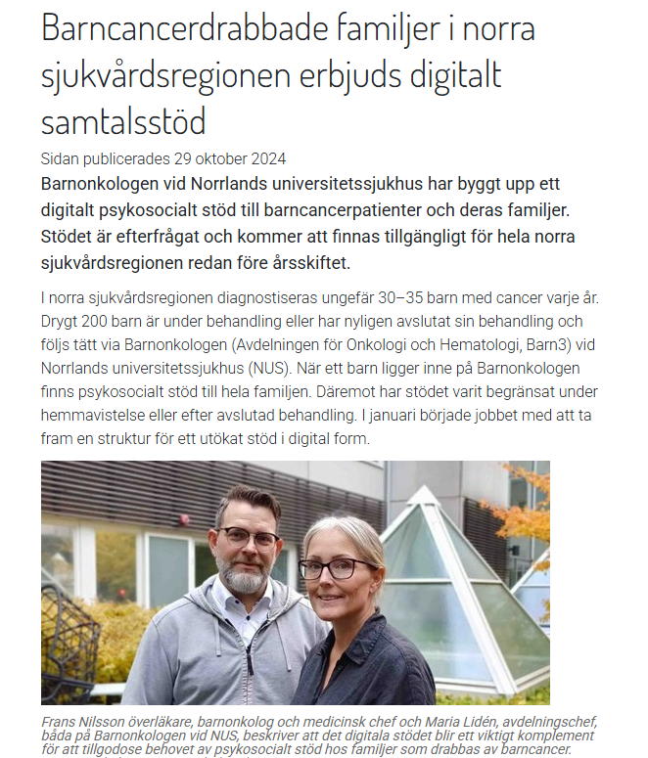
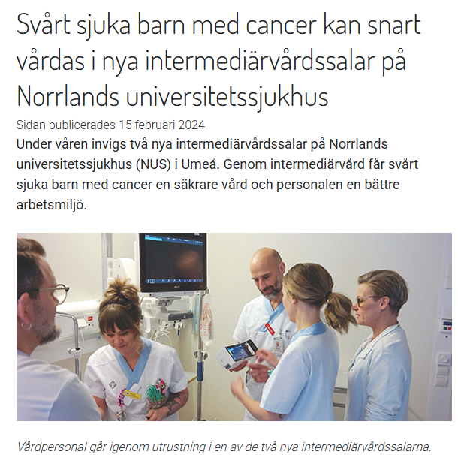
Barncancer
Medlen finansierar bl.a. sjukvårdsregiongemen-
samma funktioner som
kurator, samtalsstöd, apotekare, forsknings-koordinator, kurator för
unga vuxna och barnonko-
logiskt ansvariga läkare
och kontakt-ssk på alla sjukhus som vårdar barn med cancer.
Alla regioner i norr kan
söka medel för förbättringsarbeten inom barncancerområdet https://cancercentrum.se/norr/vara-uppdrag/barn-och-unga/

Slide 15
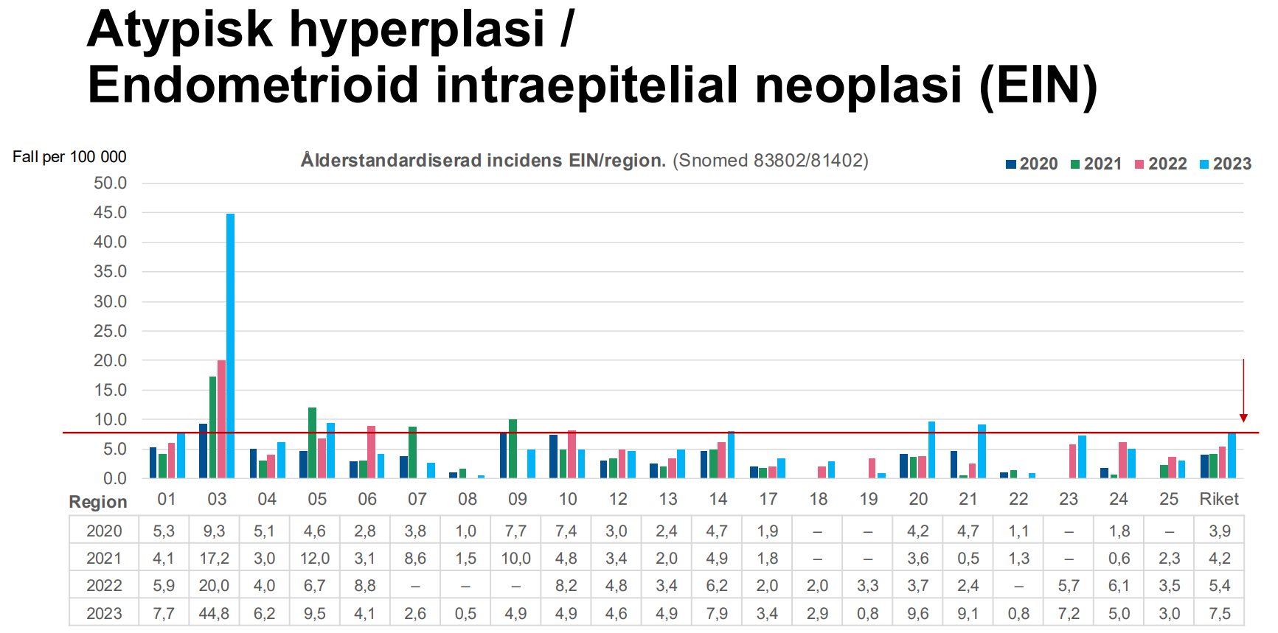
Ingen ökad förekomst av diagnoserna Endometrioid intraepitelial neoplasi (EIN) respektive Endometrioid cancer nationellt
(orsakade bortopererade livmödrar på fel indikation i Uppsala)
03 = Uppsala
22 = RVN
23 = RJH
24 = RV
25 = RN
https://cancercentrum.se/samverkan/cancerdiagnoser/gynekologi/livmoderkropp/kvalitetssakring-av-ein/

